Slide 1
AppFatura
Aluno: José Victor Costa de Araújo
Disciplina: Proj. Int. de Análise e Desenv. de Sistemas
A aplicação poderá ser vista em: https://secure-brushlands-23209.herokuapp.com/

Slide 2
Objetivo
Criar uma aplicação em plataforma web, em que o usuário possa está gravando e verificando as faturas, com o objetivo de evitar futuros atrasos.

Slide 3
Vantagens
Aplicação web
Pode ser acessada em qualquer lugar (desktop, mobile).
É uma aplicação gratuita, onde o usuário podem está acessando com suas respectivas faturas.
O usuário pode está cadastrando o recibo da fatura na aplicação. Assim, quando se cadastra uma fatura, poderá cadastrar o recibo informando que a fatura foi paga

Slide 4
Desvantagens
Precisa de conexão com a internet
As informações inseridas (por enquanto) deverão ser iguais aos valores da fatura e do recibo.

Slide 5
Apresentação das telas

Slide 6
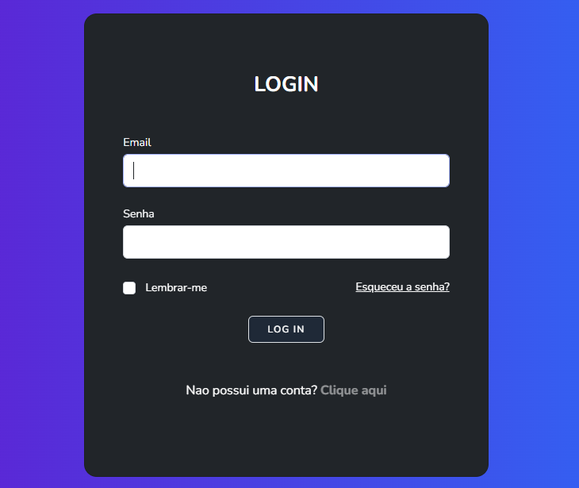
Login

Slide 7
Funcionalidades
Acesso
Lembrar-me
Criar uma nova conta
Esqueceu a senha ?

Slide 8
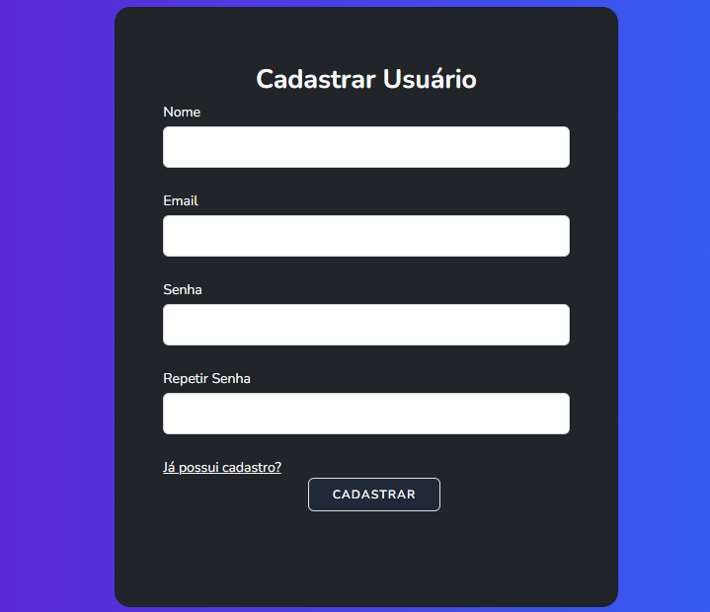
Cadastrar usuário

Slide 9
Funcionalidades
O usuário deverá inserir suas informações de cadastro
As informações de cadastro deverão ser únicas.
Já possui cadastro ?

Slide 10
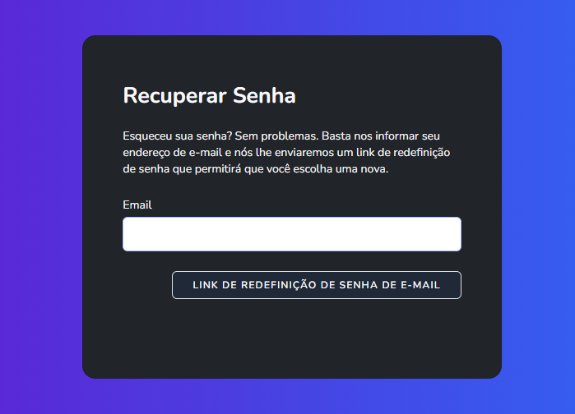
Recuperação de senha

Slide 11
Funcionalidades
Caso o usuário perca a senha, o mesmo deverá inserir o email para realizar o procedimento de recuperação de senha

Slide 12
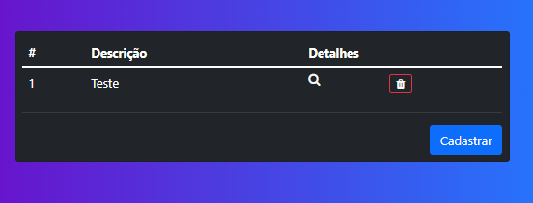
Index da aplicação

Slide 13
Funcionalidades
Cadastrar
Avatar do usuário
Lupa na opção detalhes

Slide 14
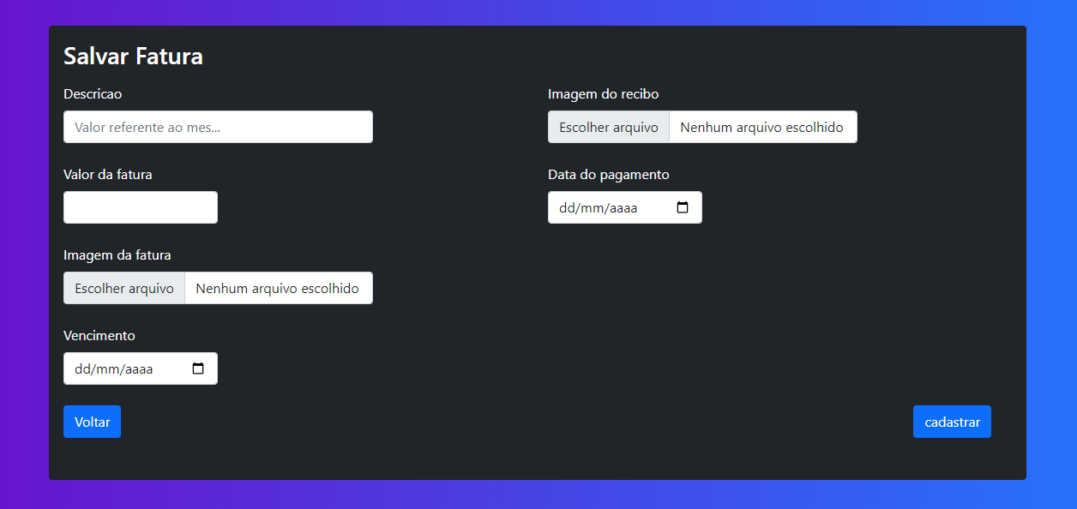
Cadastrar Fatura | Detalhes da Fatura

Slide 15
Funcionalidades
Parâmetros
Cadastrar
Voltar

Slide 16
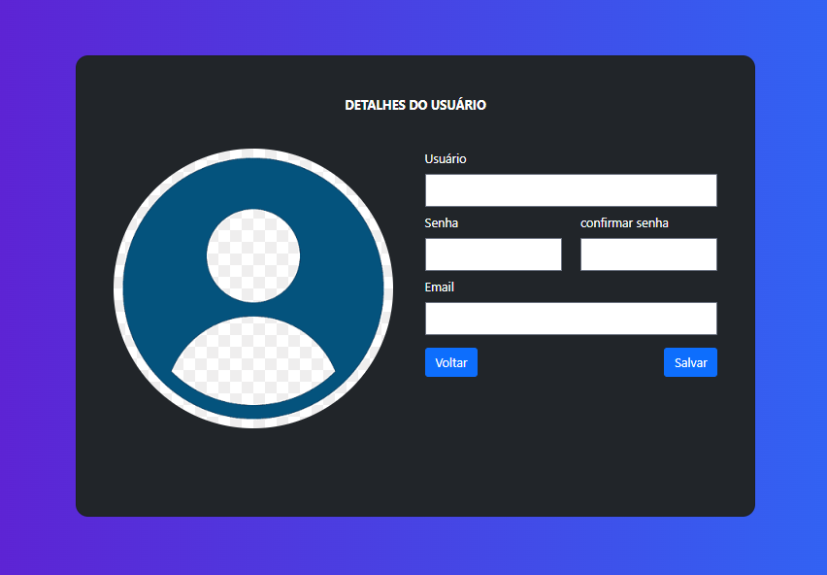
Detalhes do usuário

Slide 17
Funcionalidades
Edição de credenciais

Slide 18
Alguns recursos adicionais
Criptografia de senha
Armazenamento de imagens
Verificações de usuários
Verificações de faturas e recibos inseridos
Sistema de autenticação de usuários

Slide 19
Recursos a serem implementados
Sistema de envio de mensagens ( api externa)
Sistema de criação de boletos (api externa)
Correções de bugs e falhas no lado do servidor
Melhorias na parte do design das telas
Possibilidade da própria aplicação realizar os pagamentos de boletos

Slide 20
Repositório Git
https://github.com/victor9743/aplicacaofatura.git

Slide 21
Ferramentas utilizadas
Linguagens
Programação
Php, Javascript
Banco de dados
Desenvolvimento
mysql
Produção
postgres
Estilização
Css
Frameworks
Laravel
Plataforma de hospedagem de código fonte
github

Slide 22
Fim

